Slide 1
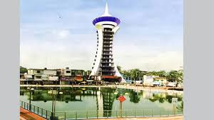
Welcome to jakobe tower

Slide 2
মোঃমাকসুদ সহকারী শিক্ষক (শারীরিক শিক্ষা) উত্তর মাদ্রাজ ওয়াহেদিয়া দাখিল মাদ্রাসা পৌরসভা ৭নং ওয়ার্ড ,চরফ্যাশন, ভোলা মোবাঃ01739529664

Slide 3
জ্যাকব টাওয়ারটি বরিশাল বিভাগের ভোলা জেলার চরফ্যাশন উপজেলায় অবস্থিত ।
এটি এশিয়া মহাদেশের মধ্যে সর্বোচ্চ টাওয়ার

Slide 4
Good bye

